Slide 1




Sample 1
VIRTUAL INTERNSHIP EXPERIENCE
ID/X PARTNERS
Klasifikasi Pinjaman Dana Kredit dengan Metode Random Forest
Oleh: Habiburrohman
Mahasiswa Program Studi Sarjana Matematika
FMIPA ITB
Angkatan 2021

Slide 2
Sample 2
TABLE OF CONTENTS
Preview (Slide 03 - 05)
Data Visualization (Slide 06 - 42)
Data Cleaning 1 (Slide 43 - 50)
Feature Engineering (Slide 51 - 62)
Data Cleaning 2 (Slide 63 - 64)
Feature Encoding (Slide 65 - 68)
Feature Selection (Slide 69 - 70)
Modelling (Slide 71 - 74)
Evaluation Metrics (Slide 75 - 76)
Overview (Slide 77 - 86)

Slide 3
Sample 3
Preview

Slide 4
Sample 4
Preview – Case Analysis
Disediakan data pinjaman dana kredit yang terdiri dari 466285 data peminjam (baris) dan 75 aspek (fitur). Beberapa aspek yang tersedia yaitu jumlah pinjaman (loan_amnt), tujuan meminjam (purpose), status verifikasi (verification_status), kelas (grade), subkelas (sub_grade), tingkat ketertarikan (int_rate), status pinjaman (loan_status), dan lain-lain. Dari data tersebut, dapat dibuat analisis dan prediksi resiko pinjaman kredit (credit risk) pada setiap pinjaman, sehingga dapat membantu perusahaan untuk menilai dan menentukan keputusan mengenai diterima atau tidaknya suatu permintaan pinjaman dari seorang member atau nasabah.
Dari kasus di atas, saya mencoba membuat model yang dapat memprediksi kualitas peminjam dalam berkomitmen untuk mengembalikan dana pinjaman kreditnya. Terdapat dua kelas target yang akan diprediksi, yaitu ‘good’ dan ‘bad’. Jika seorang member masuk ke dalam kelas ‘good’, berarti member tersebut dinilai sebagai peminjam yang baik dan berkomitmen untuk mengembalikan dana pinjaman. Artinya, resiko kreditnya rendah sehingga pihak perusahaan dapat meminjamkan dana kepada member tersebut (member diperbolehkan untuk meminjam). Sementara itu, jika seorang member masuk ke dalam kelas ‘bad’, berarti member tersebut dinilai sebagai peminjam yang buruk dan kurang berkomitmen atau kemungkinan besar tidak bisa mengembalikan dana pinjaman. Artinya, resiko kreditnya tinggi sehingga pihak perusahaan tidak dapat meminjamkan dana atau harus berpikir-pikir dulu sebelum meminjamkan dana kepada member tersebut (member tidak diperbolehkan untuk meminjam, atau boleh tetapi bersyarat).

Slide 5
Data Mentah : 466.285 Baris, 75 Fitur Setelah Pembersihan Pertama : 418.722 Baris, 40 Fitur Setelah Rekayasa Fitur : 213.585 Baris, 39 Fitur Setelah Pembersihan Kedua : 213.585 Baris, 36 Fitur Setelah Seleksi Fitur : 213.585 Baris, 25 Fitur Pemodelan : 80% Train (170.868 Baris) 20% Test (42.717 Baris) 4
Preview - Data Timeline

Slide 6
Sample 3
Data Visualization

Slide 7
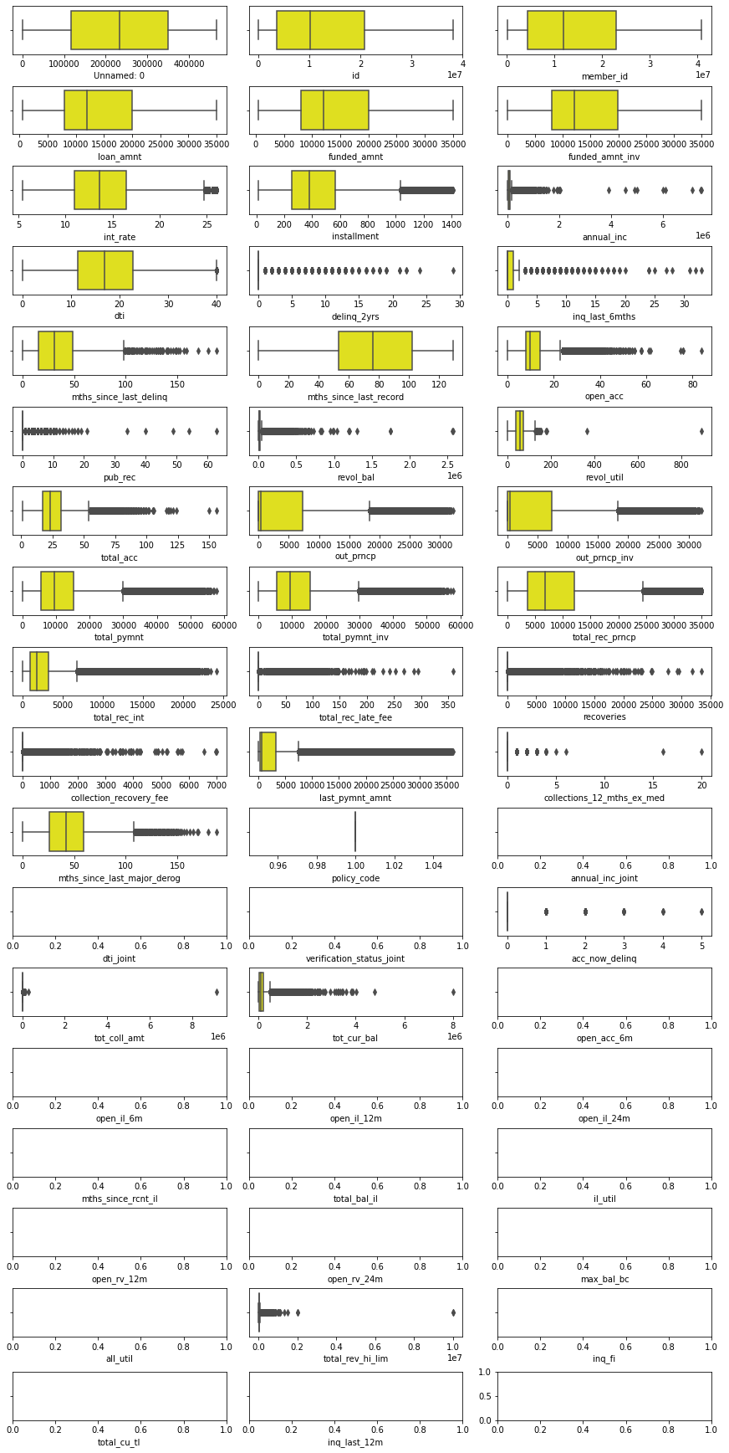
Boxplot Numerical Features

Slide 8
Boxplot Numerical Features

Slide 9
Boxplot Numerical Features

Slide 10
Boxplot Numerical Features

Slide 11
Boxplot Numerical Features

Slide 12
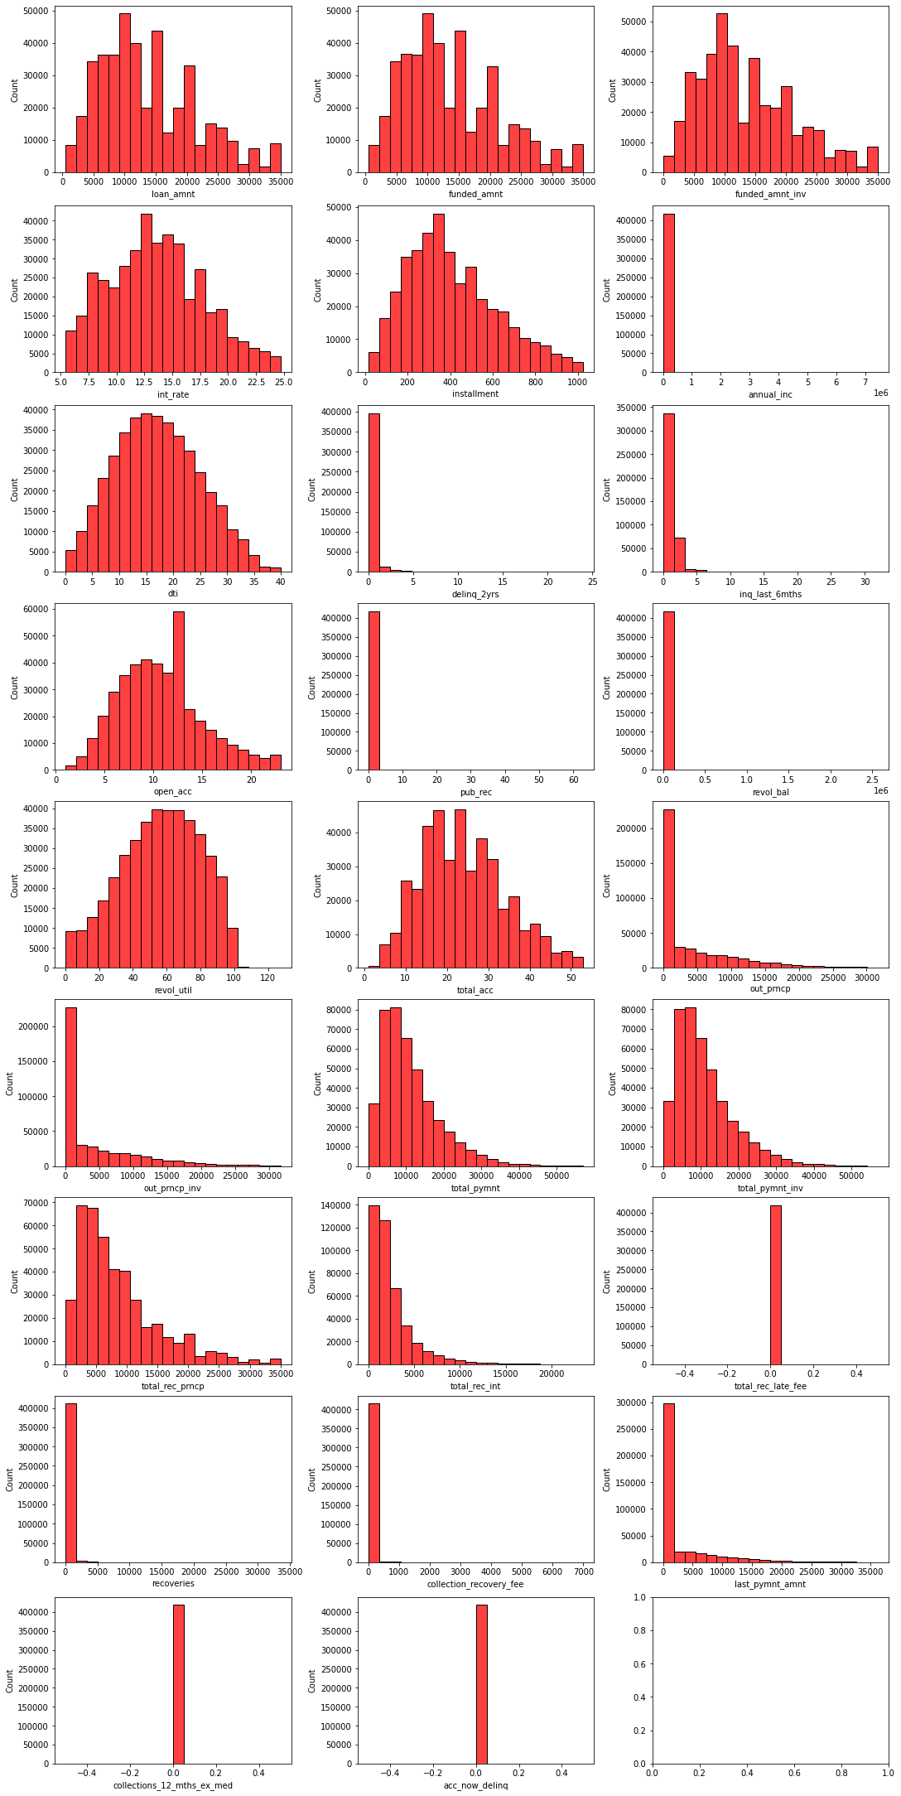
Distribution Numerical Features

Slide 13
Distribution Numerical Features

Slide 14
Distribution Numerical Features

Slide 15
Distribution Numerical Features

Slide 16
Distribution Numerical Features

Slide 17
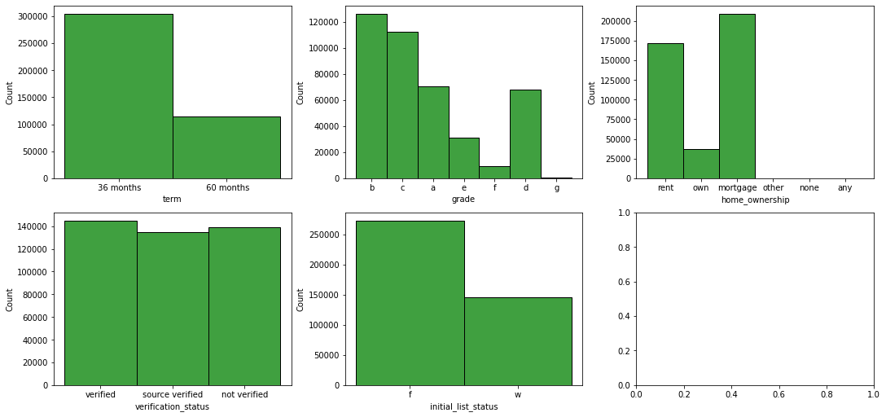
Distribution Categorical Features

Slide 18
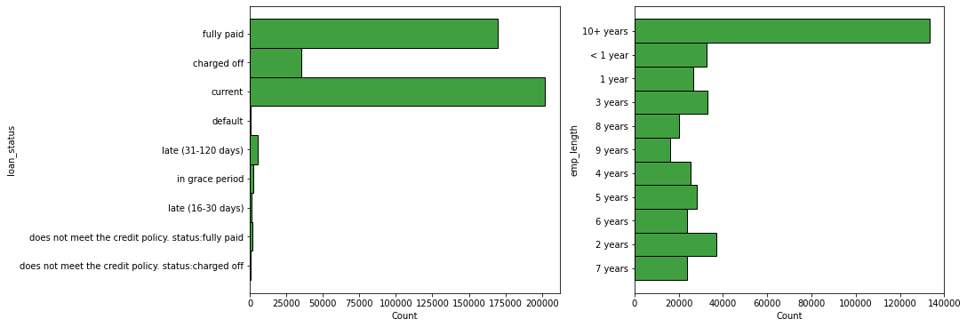
Distribution Categorical Features

Slide 19
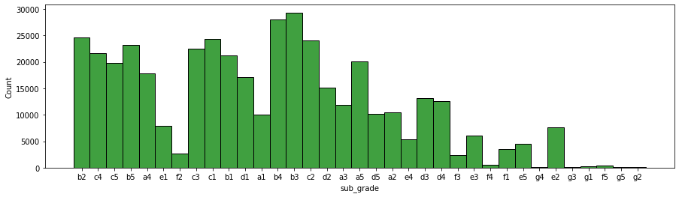
Distribution Categorical Features

Slide 20
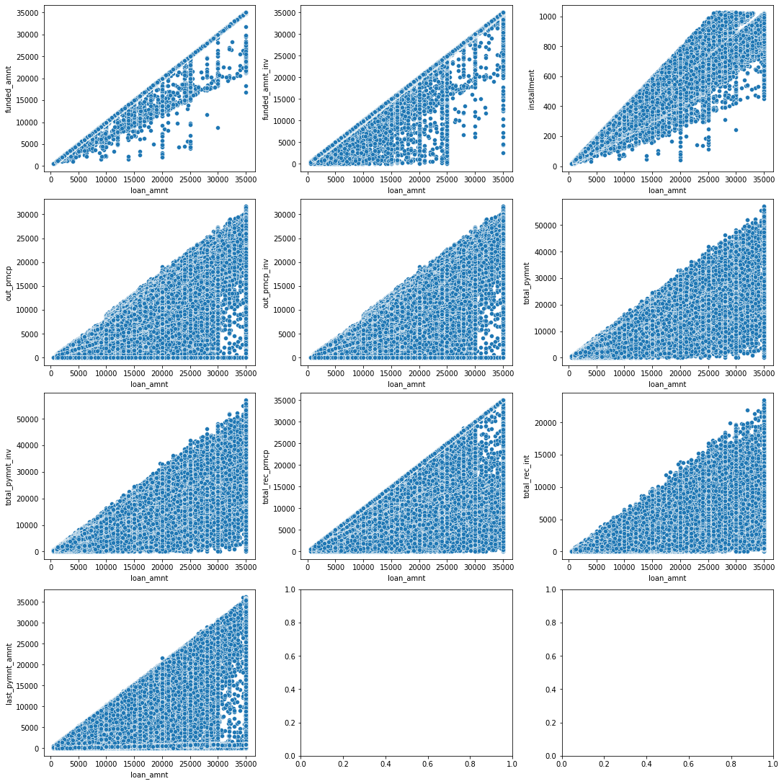
Feature Correlation

Slide 21
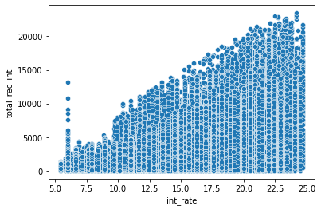
Feature Correlation

Slide 22
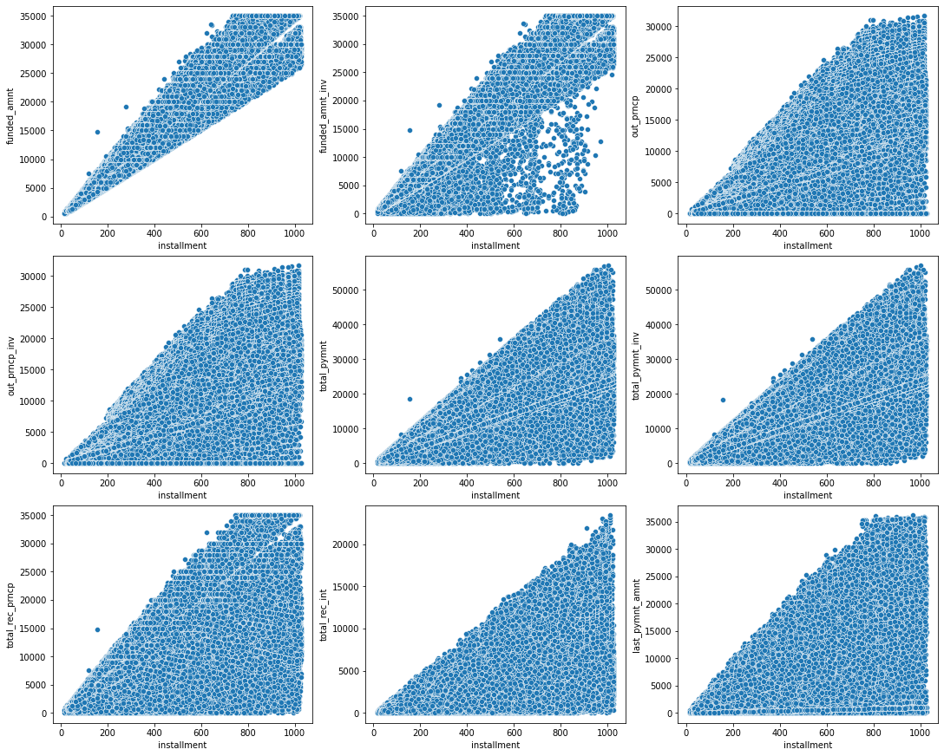
Feature Correlation

Slide 23
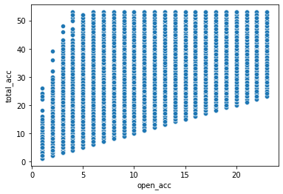
Feature Correlation

Slide 24
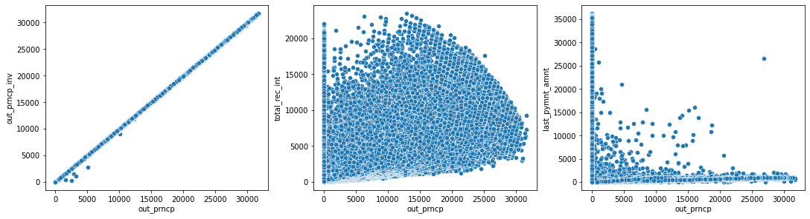
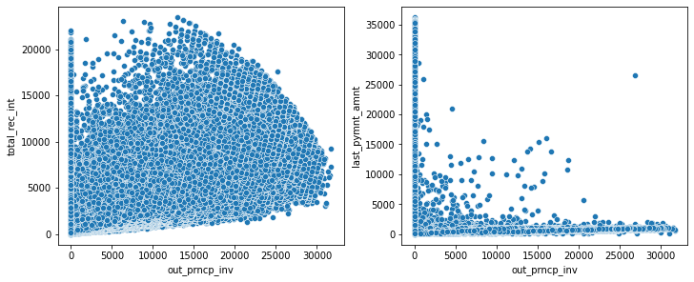
Feature Correlation

Slide 25
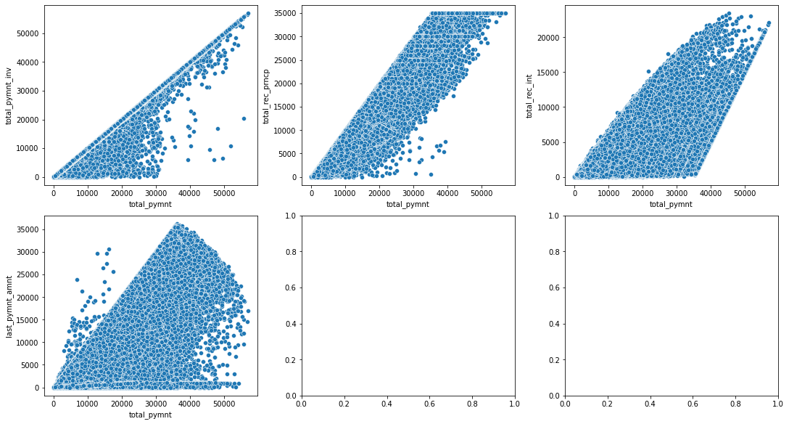
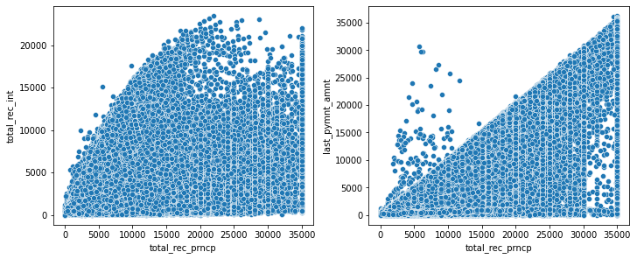
Feature Correlation

Slide 26
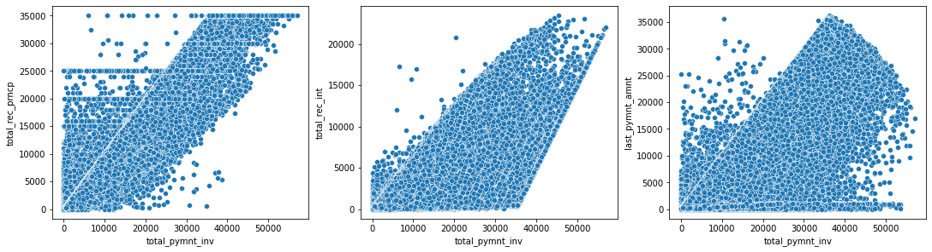
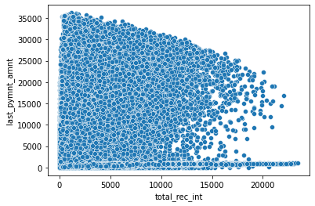
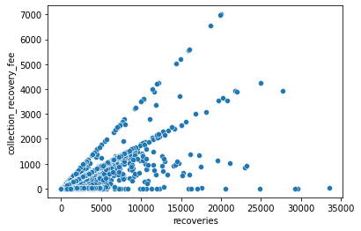
Feature Correlation

Slide 27
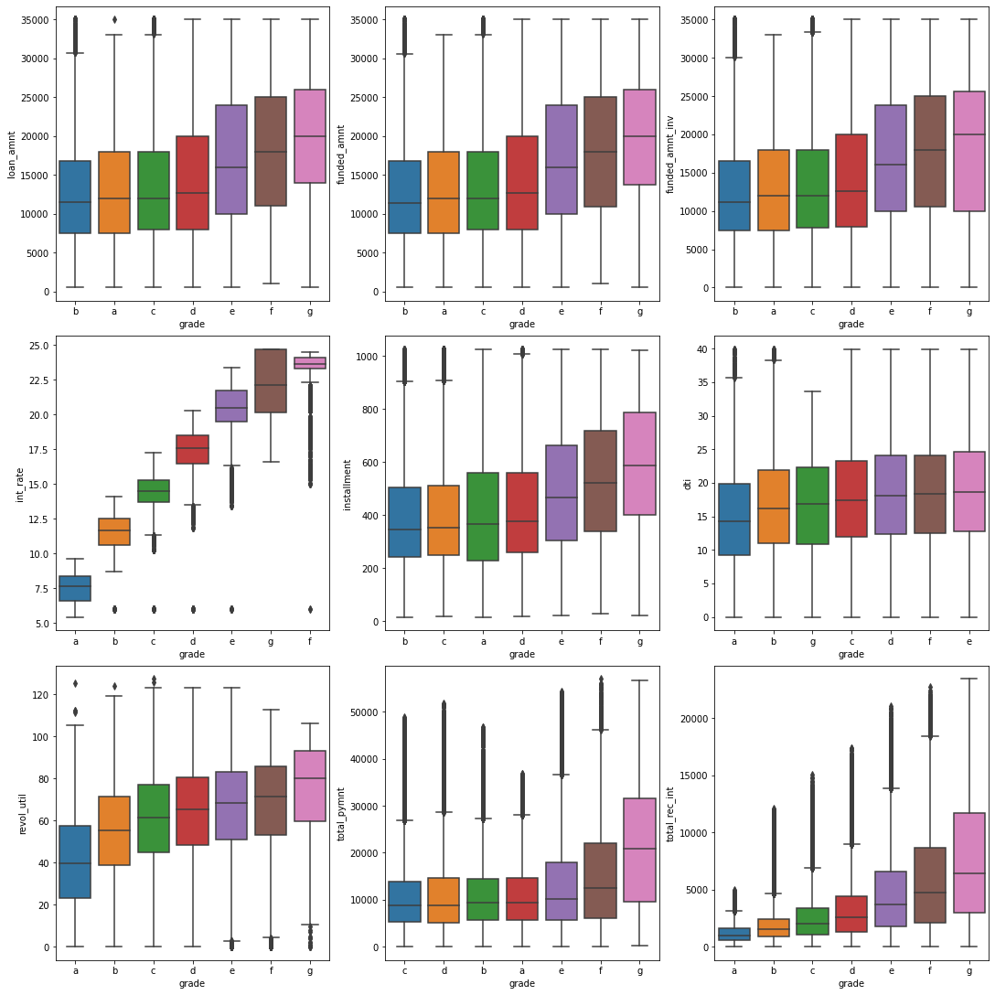
Boxplot by grade

Slide 28
Boxplot by grade

Slide 29
Boxplot by grade

Slide 30
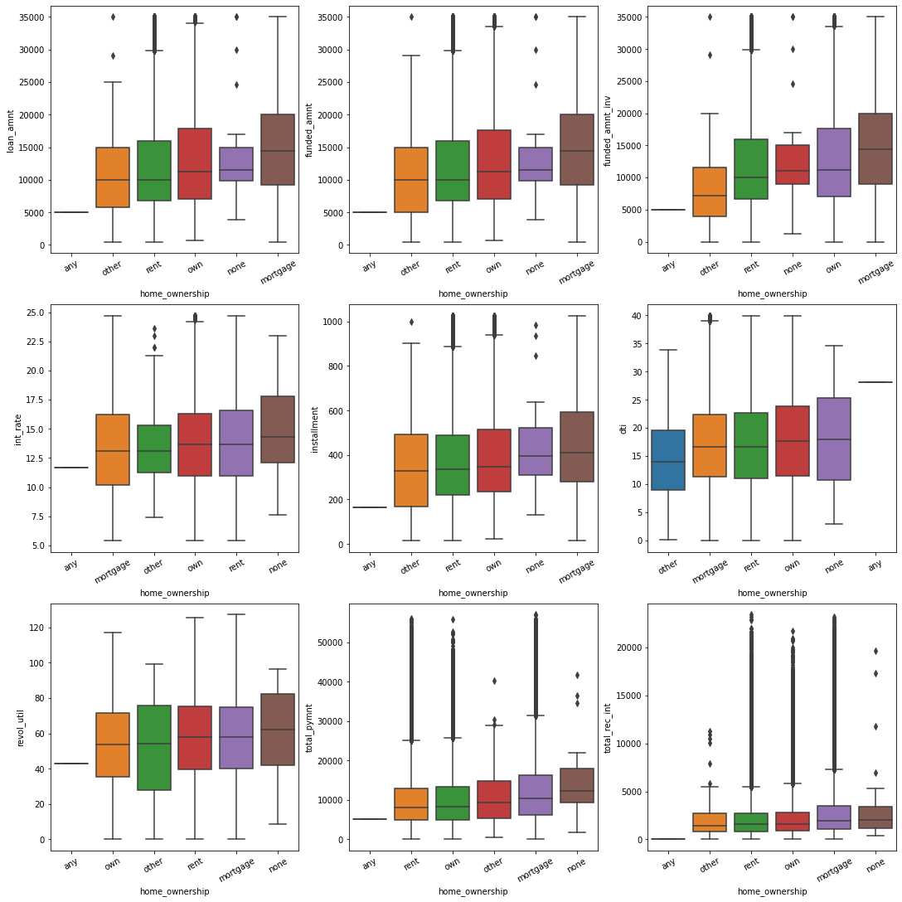
Boxplot by home_ownership

Slide 31
Boxplot by home_ownership

Slide 32
Boxplot by home_ownership

Slide 33
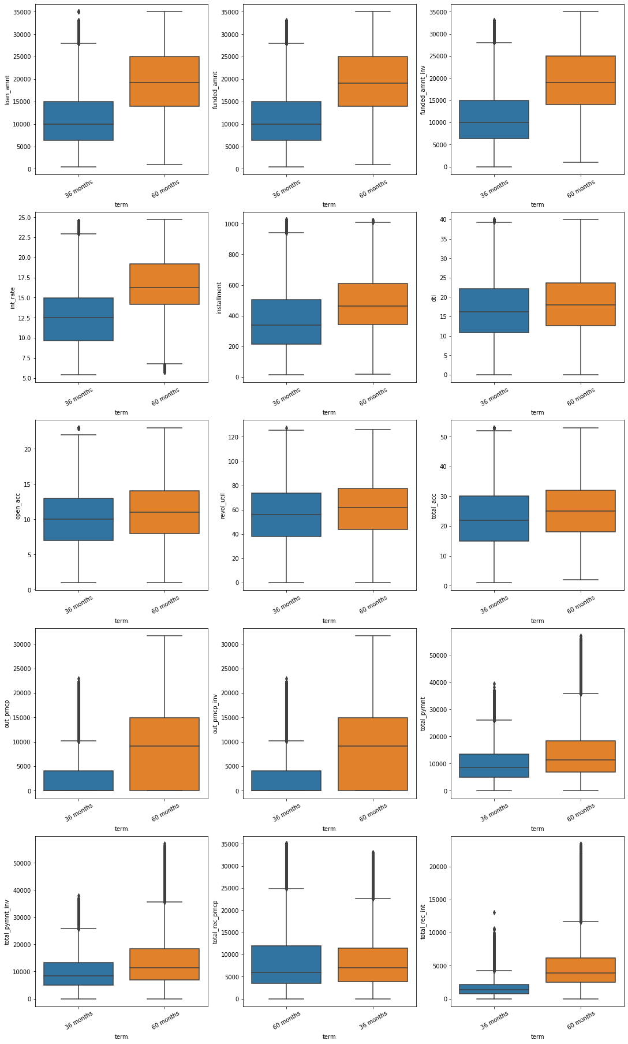
Boxplot by term

Slide 34
Boxplot by term

Slide 35
Boxplot by term

Slide 36
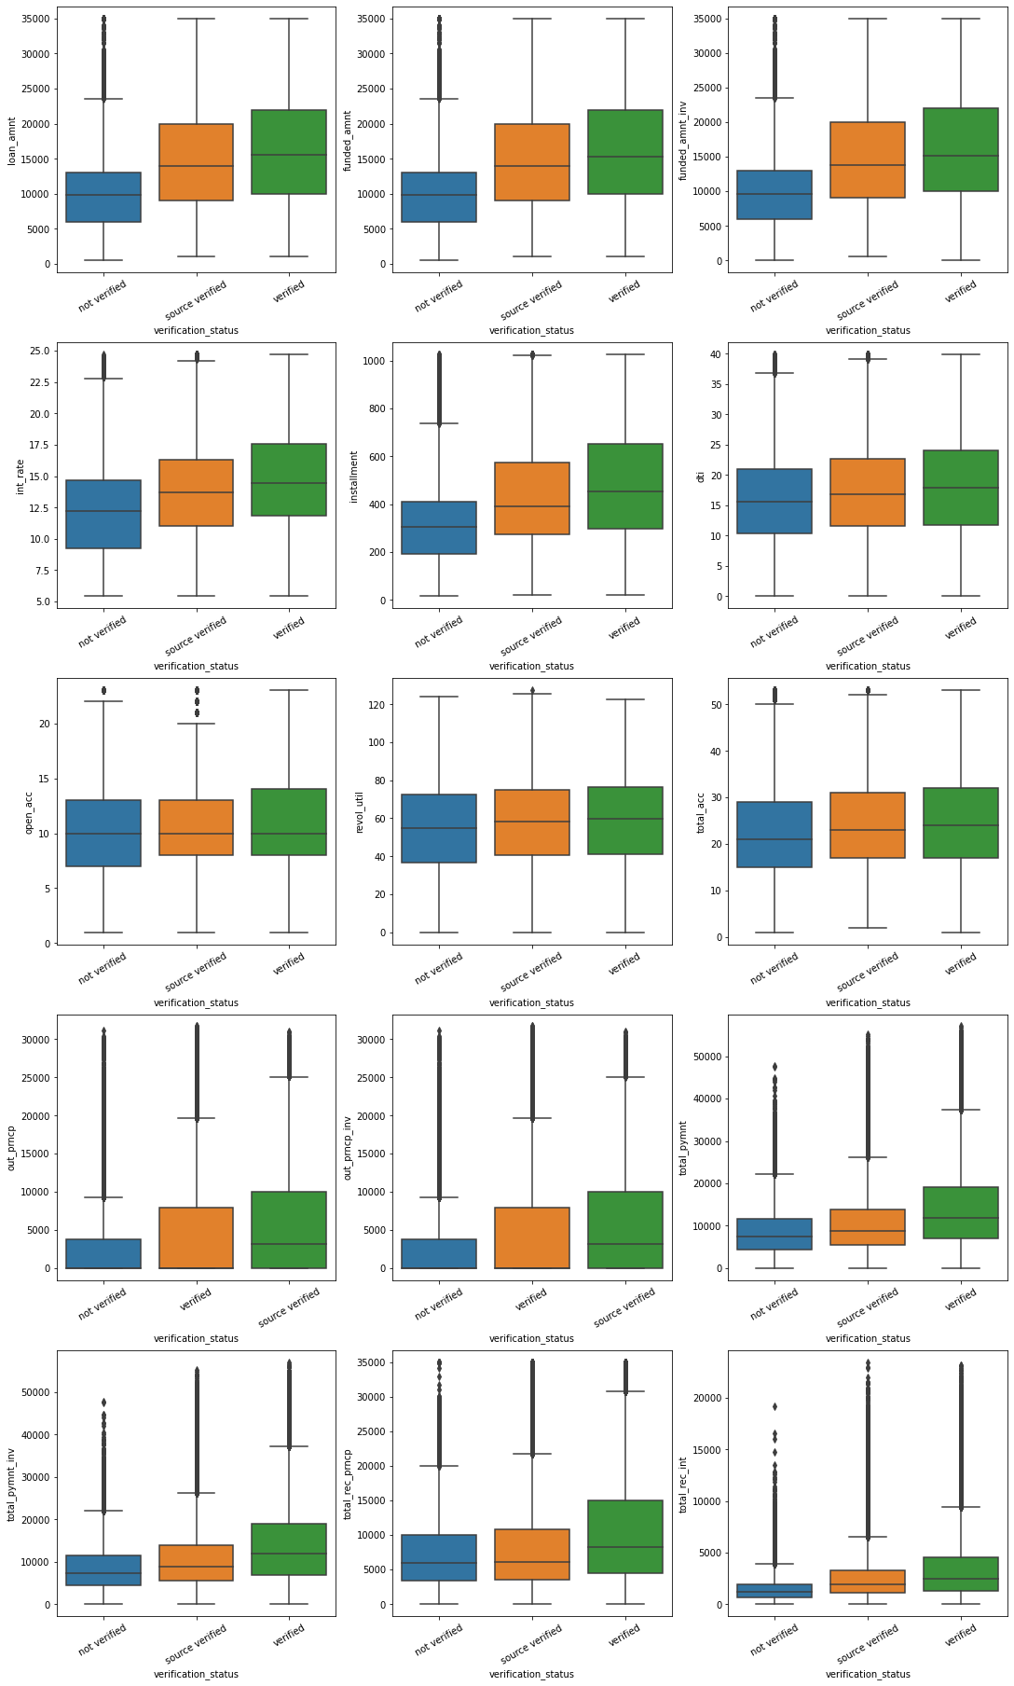
Boxplot by verification_status

Slide 37
Boxplot by verification_status

Slide 38
Boxplot by verification_status

Slide 39
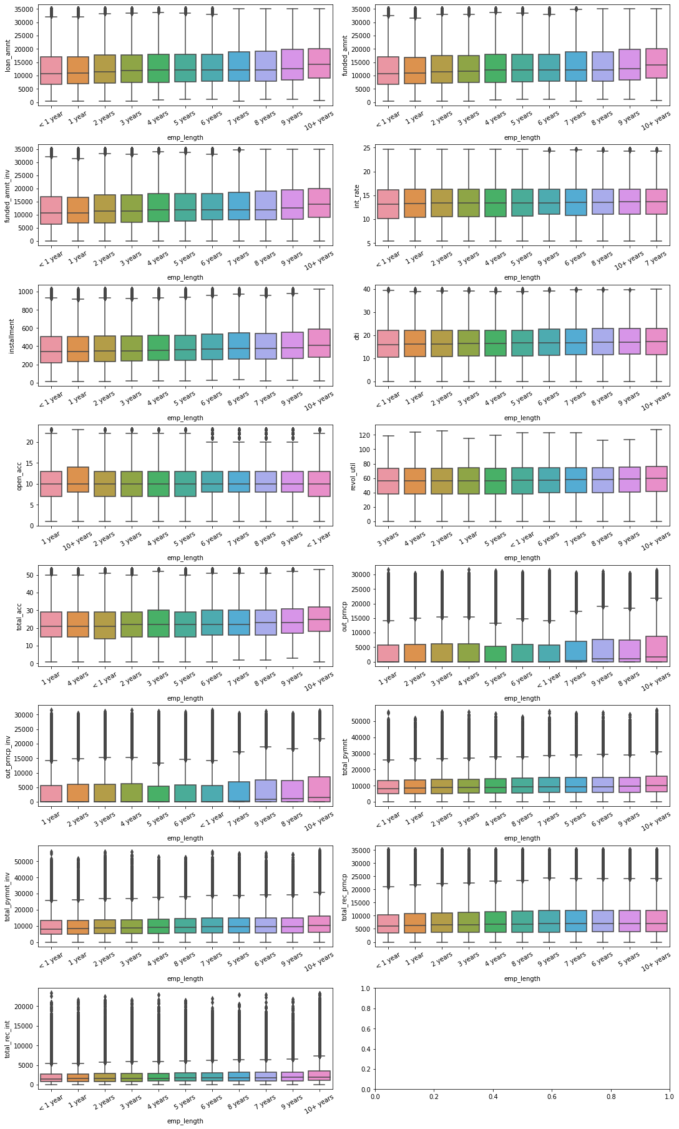
Boxplot by emp_length

Slide 40
Boxplot by emp_length

Slide 41
Boxplot by emp_length

Slide 42
Boxplot by emp_length

Slide 43
Sample 3
Input: 466.285 Baris, 75 Fitur
Data Cleaning 1
Output: 418.722 Baris, 40 Fitur

Slide 44
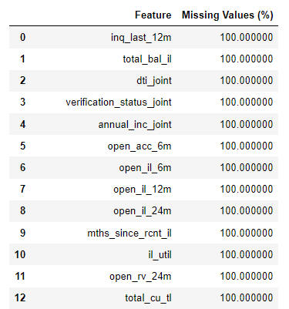
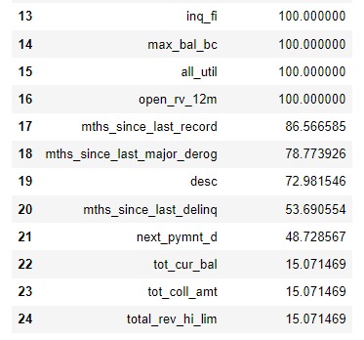
Missing Values One Feature
Didapat 25 fitur yang missing valuesnya melebihi 10% dari jumlah keseluruhan data.
Solusi: Hapus

Slide 45
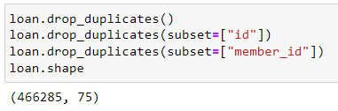
Check Duplicates
Hasil: Tidak ada data duplikat

Slide 46
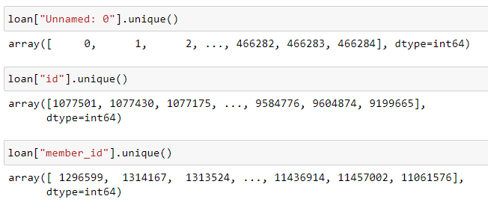
unnamed: 0, id, member_id
Fitur unnamed: 0, id, dan member_id hanya sebagai penanda unik atau identitas peminjam.
Solusi: Hapus Fitur

Slide 47
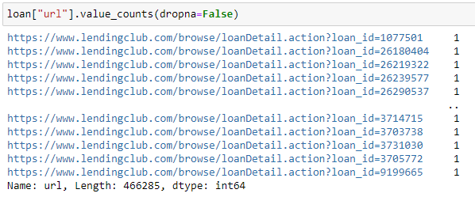
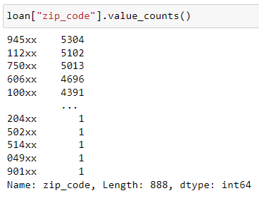

url, zip_code, policy_code
Fitur zip_code memiliki 888 kelas unik.
Fitur policy_code hanya memiliki 1 kelas unik.
Fitur url memiliki 466285 kelas unik.
Solusi: Hapus Fitur

Slide 48

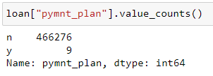
application_type, pymnt_plan
Fitur application_type hanya memiliki 1 kelas unik.
Fitur pymnt_plan hanya memiliki 2 kelas unik yang salah satunya sangat minoritas.
Solusi: Hapus Fitur

Slide 49
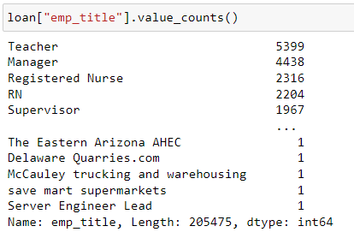
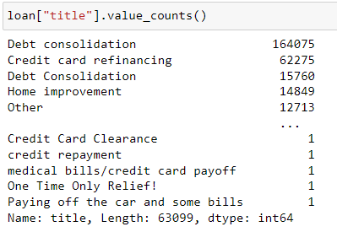
emp_title, title
Fitur title memiliki 63099 kelas unik.
Fitur emp_title memiliki 205475 kelas unik.
Solusi: Hapus Fitur

Slide 50
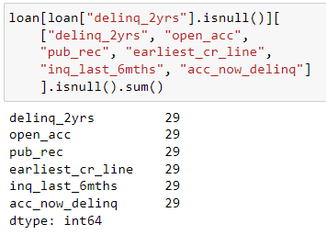
Missing Values Multiple Features
Terdapat 29 baris data yang memiliki missing values pada beberapa fitur.
Solusi: Hapus Baris Data

Slide 51
Sample 3
Input: 418.722 Baris, 40 Fitur
Feature Engineering
Output: 213.585 Baris, 39 Fitur

Slide 52
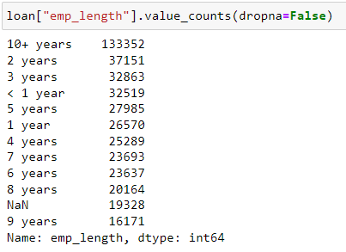
emp_length
Solusi:
Mengisi missing values dengan kelas modus, yaitu ‘10+ years
Mengubah kelas ‘< 1 years’ menjadi ‘0 year’ dan kelas ‘10+ years menjadi ‘10 years’
Menghapur kata ‘years’ sehingga menjadi fitur numerik.
Fitur emp_length memiliki 11 kelas unik selain missing values

Slide 53
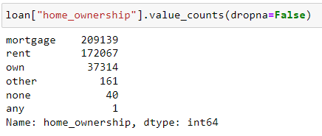
home_ownership
Solusi:
Mengubah kelas ‘none’ dan ‘any’ menjadi kelas ‘other’.
Mengubah kelas ‘other’ menjadi kelas modus, yaitu ‘mortgage’.
Mengubah kelas ‘own’ menjadi ‘1’, ‘rent’ menjadi ‘2’, dan ‘mortgage’ menjadi ‘3’ sehingga menjadi fitur numerik.
Fitur home_ownership memiliki 6 kelas unik yang tiga diantaranya merupakan kelas minoritas.

Slide 54
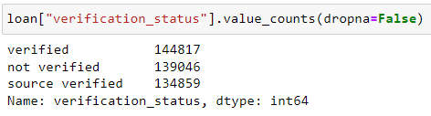
verification_status
Solusi:
Mengubah kelas ‘source verified’ menjadi ‘verified’.
Mengubah kelas ‘verified’ menjadi ‘1’ dan ‘not verified’ menjadi ‘0’ sehingga menjadi fitur numerik.
Fitur verification_status memiliki tiga kelas unik. Kelas ‘source verified’ dianggap sama dengan ‘verified’.

Slide 55
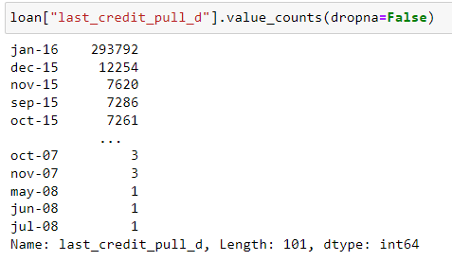
last_credit_pull_d
Solusi:
Mengisi missing values dengan kelas modusnya.
Mengubah tiap kelas menjadi selisih waktu dalam bulan dihitung dari waktu terbaru sehingga menjadi fitur numerik.
Fitur last_credit_pull_d memiliki 100 kelas unik selain missing values.

Slide 56
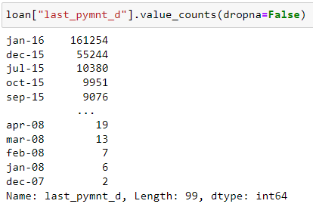
last_pymnt_d
Fitur last_pymnt_d memiliki 99 kelas unik.
Solusi:
Mengubah tiap kelas menjadi selisih waktu dalam bulan dihitung dari waktu terbaru sehingga menjadi fitur numerik.

Slide 57
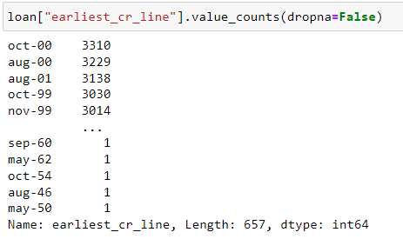
earliest_cr_line
Fitur earliest_cr_line memiliki 656 kelas unik selain missing values.
Solusi:
Mengubah tiap kelas menjadi selisih waktu dalam bulan dihitung dari waktu terbaru sehingga menjadi fitur numerik.

Slide 58
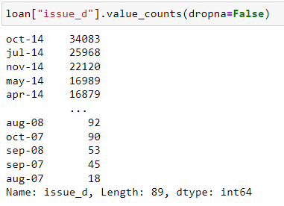
issue_d
Solusi:
Mengisi missing values dengan kelas modusnya.
Mengubah tiap kelas menjadi selisih waktu dalam bulan dihitung dari waktu terbaru sehingga menjadi fitur numerik.
Fitur issue_d memiliki 88 kelas unik selain missing values.

Slide 59
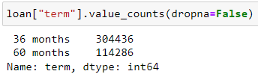
term
Solusi:
Menghapus kata ‘months’pada tiap kelas sehingga menjadi fitur numerik
Fitur term memiliki 2 kelas unik.

Slide 60
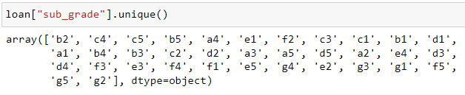
sub_grade
Solusi:
Mengubah setiap kelas menjadi peringkat, misalnya ‘a1’ menjadi ‘1’, ‘a5’ menjadi ‘5’, ‘b1’ menjadi ‘6’, dan seterusnya sehingga menjadi fitur numerik.
Fitur sub_grade memiliki 35 kelas unik. Setiap kelas dianggap merepresentasikan nilai peringkat (a1 > a2 > a3 > a4 > a5 > b1 > b2, dan seterusnya).

Slide 61
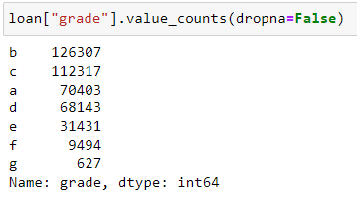
grade
Fitur grade memiliki 7 kelas unik. Setiap kelas dianggap merepresentasikan peringkat (a > b > c > d > e > f > g).
Solusi:
1. Mengubah setiap kelas menjadi peringkat, misalnya ‘a’ menjadi 1, ‘b’ menjadi ‘2’, dan seterusnya

Slide 62
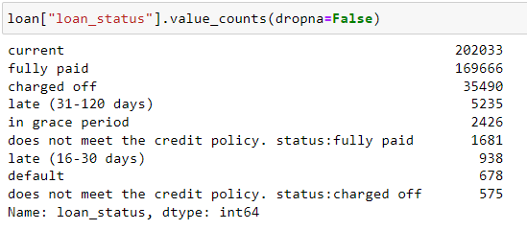
Define Target by loan_status
Fitur loan_status memiliki 9 kelas unik. Kelas ‘current’, ‘default’, dan ‘in grace period’ tidak dapat dinilai baik atau buruknya yang nantinya akan menjadi target.
Solusi:
Menghapus baris data yang mengandung kelas ‘current’, ‘default’, dan ‘in grace period’.
Membuat fitur target
Menghapus fitur loan_status
Fitur target dibuat berdasarkan fitur loan_status dengan ketentuan sebagai berikut:
Kelas ‘charged off’, ‘late (16-30 days)’, ‘late (31-120 days’, dan ‘does not meet credit policy: charged off’ akan dipetakan menjadi kelas ‘bad’ pada fitur target karena dianggap sebagai peminjam yang buruk.
Kelas lainnya kecuali ‘current’, ‘default’, dan ‘in grace period’ akan dipetakan menjadi kelas ‘good’ pada fitur target
Selanjutnya, fitur loan_status tidak diperlukan lagi karena sudah digantikan oleh target dan agar tidak mempengaruhi atau membantu pembelajaran model

Slide 63
Sample 3
Input: 213.585 Baris, 39 Fitur
Data Cleaning 2
Output: 213.585 Baris, 36 Fitur

Slide 64
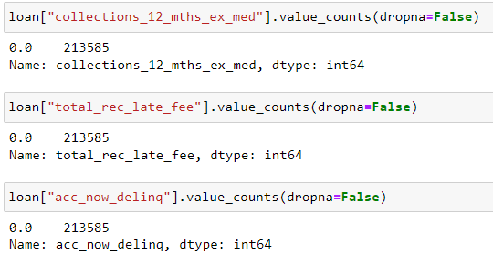
Data Cleaning 2
Fitur collection_12_mths_ex_med, total_rec_late_fee, dan acc_now_delinq hanya memiliki 1 kelas unik sehingga tidak mempengaruhi proses modelling.
Solusi: Hapus Fitur

Slide 65
Sample 3
Input: 213.585 Baris, 36 Fitur
Feature Encoding
Output: 213.585 Baris, 36 Fitur

Slide 66
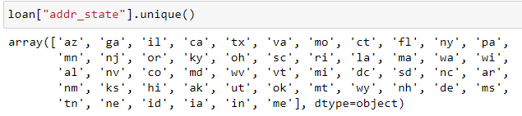
addr_state
Fitur addr_state memiliki 50 kelas unik.
Solusi: Encode Fitur dengan Label Encoder

Slide 67
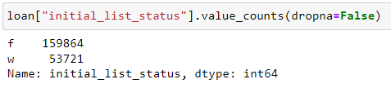
initial_list_status
Fitur initial_list_status memiliki 2 kelas unik.
Solusi: Encode Fitur dengan Label Encoder

Slide 68
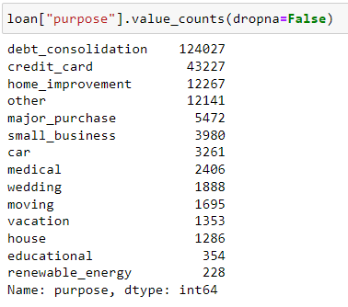
purpose
Solusi: Encode Fitur dengan Label Encoder
Fitur purpose memiliki 14 kelas unik.

Slide 69
Sample 3
Input: 213.585 Baris, 36 Fitur
Feature Selection
Output: 213.585 Baris, 25 Fitur

Slide 70
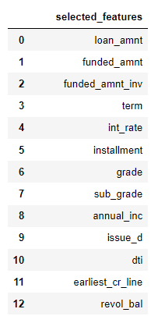
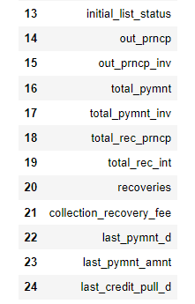
Feature Selection
Dari 36 fitur independen pada data bersih, terpilih 25 fitur yang memiliki pengaruh lebih tinggi terhadap fitur dependen (target). Seleksi fitur dilakukan karena ada fitur yang tidak signifikan pengaruhnya terhadap target sehingga tidak meningkatkan performa model. Selain itu, hal ini juga dilakukan agar mempercepat proses pemodelan dan mencegah terjadinya Curse of Dimensionality.

Slide 71
Sample 3
Train : 170.868 Baris (80%)
Modelling
Test : 42.717 Baris (20%)

Slide 72
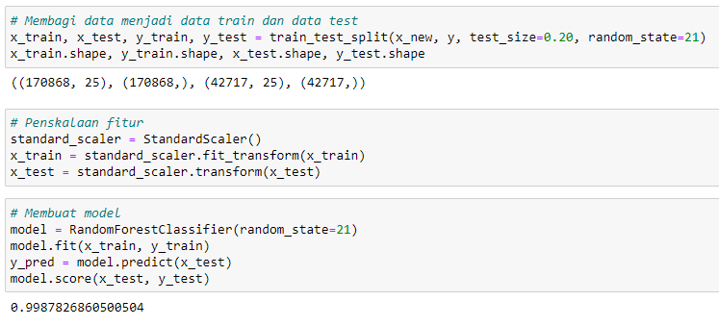
Train Test Split
Data bersih dibagi menjadi 2, yaitu train dan test, yang masing-masing memiliki proporsi sebesar 80% dan 20%
Proporsi 80% dan 20% ini dipilih agar model dapat mempelajari lebih banyak data, tetapi tetap dapat memprediksi dengan akurat.

Slide 73
Feature Scaling
Penskalaan fitur perlu dilakukan supaya data menjadi seragam dalam skala, sehingga fitur yang berskala (range) kecil tidak diabaikan oleh model karena lebih mementingkan fitur berskala besar.
Dalam kasus ini, digunakan StandardScaler untuk penskalaan fitur.

Slide 74
Modelling
Setelah dilakukan pembagian data menjadi train dan test, serta penskalaan fitur, akan dilakukan pelatihan model.
Terlihat bahwa score dari model tersebut adalah 99,878%. Artinya, model ini sudah sangat bagus dalam memprediksi target, apakah peminjam tergolong baik (good) atau buruk (bad).
Dalam kasus ini, digunakan model RandomForestClassifier, yang merupakan salah satu model ensemble yang bagus untuk kasus klasifikasi.

Slide 75
Sample 3
Accuracy : 99,8783%
Precision : 100%
Evaluation Metrics
Recall : 99,3879%
F1 Score : 99,693%

Slide 76
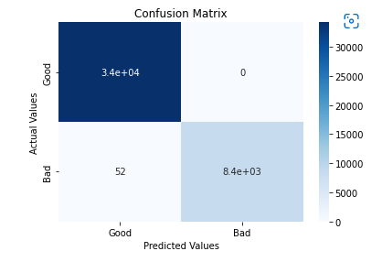

Evaluation Metrics
Setelah pemodelan, dibuat matriks confusion sebagai alat ukur performa model. Dari matriks tersebut, dapat dibuat metrik evaluasi seperti Accuracy, Precision, Recall, dan F1 Score.
Adapun hasil pemodelan data pinjaman yang saya lakukan adalah sebagai berikut:
Accuracy : 99,8783 %
Precision : 100 %
Recall : 99,3879 %
F1 Score : 99,693 %
Dari keempat metrik evaluasi tersebut, dapat disimpulkan bahwa model sudah sangat akurat.

Slide 77
Sample 3
Overview

Slide 78
Data Mentah : 466.285 Baris, 75 Fitur Setelah Pembersihan Pertama : 418.722 Baris, 40 Fitur Setelah Rekayasa Fitur : 213.585 Baris, 39 Fitur Setelah Pembersihan Kedua : 213.585 Baris, 36 Fitur Setelah Seleksi Fitur : 213.585 Baris, 25 Fitur Pemodelan : 80% Train (170.868 Baris), 20% Test (42.717 Baris) 4
Overview - Data Timeline

Slide 79
Overview – Data Cleaning 1
Penyeragaman karakter menjadi lowercase.
Menghapus semua missing values yang melebihi 10% dari jumlah keseluruhan data.
Mengecek data duplikat berdasarkan id dan member_id. Hasil: tidak ada data duplikat.
Menghapus fitur yang dianggap tidak berpengaruh terhadap kualitas peminjam (baik atau buruk): "Unnamed: 0", "id", "member_id", "url", "zip_code", "policy_code", "application_type", "pymnt_plan", "emp_title", "title“
Menghapus baris data yang memiliki missing values di beberapa kolom sekaligus.
Menghapus outlier per fitur numerik yang tidak melebihi 3% dari jumlah keseluruhan data. Diasumsikan bahwa outlier yang melebihi 3% adalah outlier natural (alami).
466.285 Baris, 75 Fitur → 418.722 Baris, 40 Fitur

Slide 80
Overview – Feature Engineering
Mengisi missing values pada fitur emp_length dengan kelas modus pada fitur tersebut.
Mengubah kelas ‘none’ dan ‘any’ pada fitur home_ownership menjadi kelas ‘other’, kemudian mengubah kelas ‘other’ menjadi kelas modus pada fitur ini, yaitu ‘mortgage’
Mengubah kelas ‘source verified’ menjadi ‘verified’ pada fitur verification_status
Mengisi missing values pada fitur last_credit_pull_d dengan modusnya, kemudian mengubahnya menjadi selisih waktu dalam bulan dari waktu terbaru, sehingga menjadi fitur numerik.
Mengisi missing values pada fitur last_pymnt_d dengan modusnya, kemudian mengubahnya menjadi selisih waktu dalam bulan dari waktu terbaru, sehingga menjadi fitur numerik.
Mengubah isi fitur earliest_cr_line menjadi selisih waktu dalam bulan dari waktu terbaru, sehingga menjadi fitur numerik.
Mengubah isi fitur issue_d menjadi selisih waktu dalam bulan dari waktu terbaru, sehingga menjadi fitur numerik.

Slide 81
Overview – Feature Engineering
Mengubah fitur term menjadi fitur numerik dengan mengganti kelas ‘36 month’ dan ‘60 month’ menjadi kelas ‘36’ dan ‘60’.
Mengubah isi fitur sub_grade menjadi angka sesuai dengan tingkatan kelasnya, sehingga menjadi fitur numerik.
Mengubah isi fitur grade menjadi angka sesuai dengan tingkatan kelasnya, sehingga menjadi fitur numerik.
Membuat fitur baru bernama target yang nantinya digunakan sebagai variabel dependen pada proses modelling. Fitur target ini tidak lain adalah kualitas peminjam (baik atau buruk). Fitur ini berisi dua kelas, yaitu ‘0’ untuk peminjam baik dan ‘1’ untuk peminjam buruk. Baik buruknya peminjam ditentukan oleh fitur loan_status, dengan ketentuan tertentu.
Menghapus fitur loan_status karena sudahs digantikan oleh fitur target. Hal ini dilakukan supaya fitur loan_status tidak mempengaruhi dan membantu proses pembelajaran model.
418.722 Baris, 40 Fitur → 213.585 Baris, 39 Fitur

Slide 82
Overview – Data Cleaning 2
Menghapus fitur collections_12_mths_ex_med karena hanya terdiri dari satu kelas sehingga tidak berpengaruh pada model.
Menghapus fitur total_rec_late_fee karena hanya terdiri dari satu kelas sehingga tidak berpengaruh pada model.
Menghapus fitur acc_now_delinq karena hanya terdiri dari satu kelas sehingga tidak berpengaruh pada model.
418.722 Baris, 40 Fitur → 213.585 Baris, 36 Fitur

Slide 83
Overview – Feature Encoding
Melakukan encoding pada semua fitur kategori dengan Label Encoding. Label Encoding dipilih pada kasus ini karena fitur pada dataset sudah sangat banyak sehingga penggunaan One Hot Encoding kurang tepat. One Hot Encoding akan membuat fitur baru sesuai dengan jumlah kelas pada fitur kategori yang diencode, sehingga dapat menyebabkan masalah yang disebut Curse of Dimensionality.
213.585 Baris, 36 Fitur → 213.585 Baris, 36 Fitur

Slide 84
Overview – Feature Selection
Melakukan seleksi fitur. Dari 36 fitur pada data bersih, akan dipilih 25 fitur dengan pengaruh (importance) tertinggi terhadap target. Proses seleksi fitur ini dilakukan dengan metode RFE. Estimator yang digunakan adalah model RandomForestClassifier.
213.585 Baris, 36 Fitur → 213.585 Baris, 25 Fitur

Slide 85
Overview – Modelling
Melakukan pembagian data menjadi train dan test dengan proporsi 80:20.
Diperoleh data train sebanyak 170.868 Baris (80%) dan data test sebanyak 42.717 Baris (20%).
Melakukan penskalaan fitur dengan StandardScaler.
Melakukan pemodelan dengan menggunakan model RandomForestClassifier. Model ini merupakan model ensemble dari DecisionTreeClassifier sebagai base model. Skor yang diperoleh dari pelatihan model ini adalah 99,878% yang artinya model sudah sangat baik dalam memprediksi target peminjam, baik (good) atau buruk (bad).

Slide 86
Overview – Evaluation Metrics
Melakukan evaluasi dengan menampilkan confusion matrix dan membuat empat jenis metriks evaluasi, yaitu Accuracy, Precision, Recall, dan F1 Score.
Hasil yang diperoleh dari pemodelan data pinjaman adalah sebagai berikut:
Accuracy : 99,8783 %
Precision : 100 %
Recall : 99,3879 %
F1 Score : 99,693 %
Dari keempat metrik evaluasi tersebut, dapat disimpulkan bahwa model sangat akurat pada kasus penentuan kualitas peminjam dana.

Slide 87

Check Out our PowerPoint Graphics Library
Terima Kasih

